Slide 1
Web程序设计-游戏设计
第一小组
2020年4月7日

Slide 2
Contents Title
一、小组人员与分工安排
二、实验目的与实验概述
三、实验内容
四、实验总结

Slide 3
一.小组人员与参与情况
大家都积极参与，无划水现象存在，讨论气氛良好！
班级 | 姓名 | 学号 | 学院
电气810 | 聂永欣 | 2186113564 | 电气学院
测控（食品）81 | 冯效震 | 2182112878 | 机械学院
电类904 | 马秉 | 2196412440 | 本科生院

Slide 4

二.实验目的与实验概述
实验目的：
运用 web 程序设计有关知识详细解读游戏“贪吃蛇”的实现过程，并将游戏进行改编、加工。
实验概述
小组先在网络上选择了一款“贪吃蛇”的小游戏，运用所学知识对小游戏的 实现过程进行了详细的解读，将其做了一定改编，并通过图像处理将游戏“定制”。

Slide 5
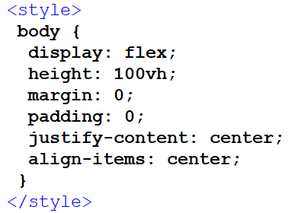
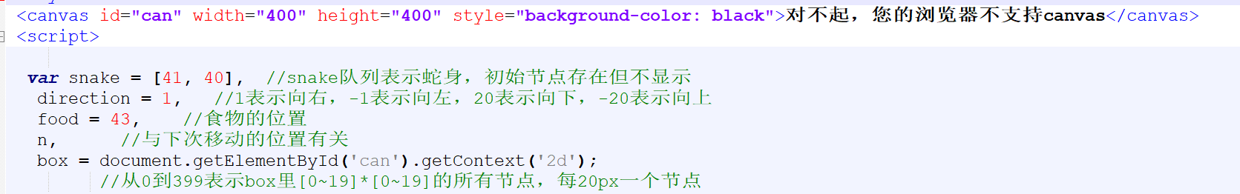
三.实验内容
贪吃蛇
1.代码解释
游戏的背景界面设置：
游戏主题部分：
以20px*20px为一个方格，组成20行20列的方阵，总共400格，然后绿色填充的格子表示蛇身，用黄色表示食物。这400个格子和数字0~399一一对应，对应的方式就是以20作为基数，n / 20再取整表示第几行，n % 20表示第几列。行数和列数都用0~19表示。
蛇用一个一维数组表示，每个值都是这400个数中的一个，用var snake = [41, 40]，。

Slide 6
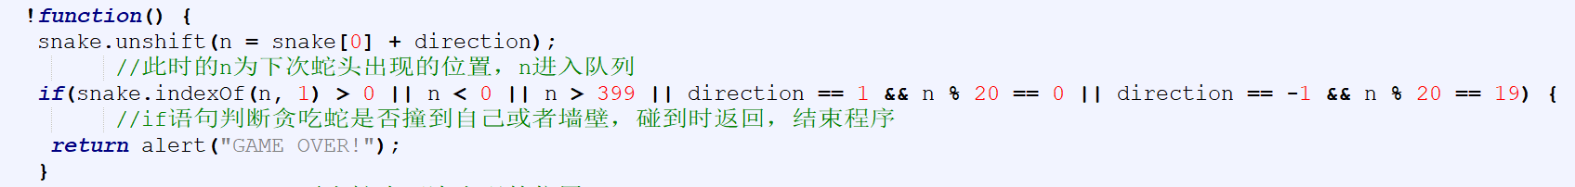
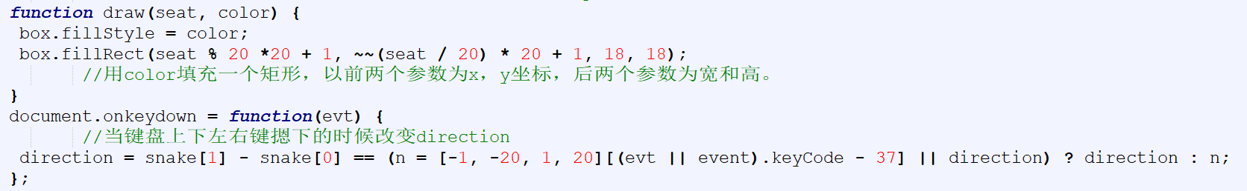
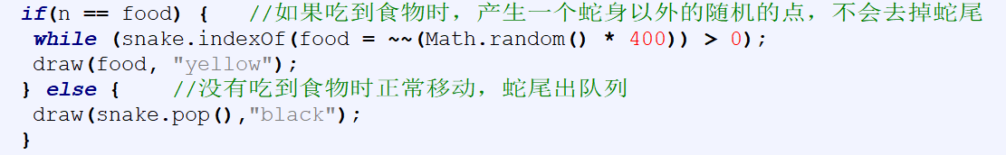
food表示食物的位置，direction表示蛇头下一次运动的转向。
蛇的运动就用添加和删除数组元素来实现，每次执行绘制蛇头，去掉蛇尾，循环执行使蛇运动。
这是立即执行函数的一种写法。给蛇头添加一个节点n，其值为当前蛇头的值加direction的值。
下一行是一个if语句，这个语句就是判断即将出现的蛇头是不是属于蛇身，或者跑到box外边去了。如果没有死亡，就把这个蛇头绘制出来，这是绘制的代码：
填充时填充18*18的像素，留1px边框。box.fillRect()中第一个参数就是要绘制的矩形的x坐标seat % 20 *20 + 1，即先得到所要绘制的矩形块在方阵中的位置：第(seat / 20)行，第seat % 20列，再* 20 + 1具体到像素点。

Slide 7
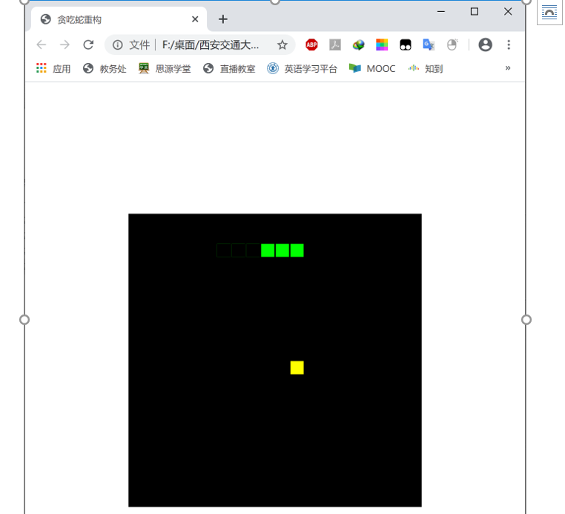
第47行是一个判断语句，判断下次蛇头出现的位置是不是和当前的食物的位置相同：如果相同，生成下一个食物，食物的位置为一个随机数，但是要判断这个点不是出现在当前的蛇身上，绘制食物。如果没有吃到食物，即蛇在正常运动时，每向前一次，将蛇尾弹出，并利用其返回值将这个点重新绘制为黑色。
前边的判断语句又可分为两部分：
snake[1] - snake[0]的值应该就是-direction。由于玩家可能在一个函数周期中多次改变direction的值，最后使得direction和当前真正的运动方向不一致，导致游戏崩溃.在==后边，[-1, -20, 1, 20][(evt || event).keyCode - 37]中前边的[]是一个数组，后边的[]是取索引，左上右下四个键的keyCode分别为37, 38, 39, 40，计算后的索引为0, 1, 2, 3，使方向键与direction的取值对应起来。于如果按下的按键不是方向键，在数组中将得不到对应的值，返回undefine。此时，由于之后的||运算符，n会取到direction原来的值。
2.实验运行效果：

Slide 8
3.实验代码：
var snake = [41, 40], //snake队列表示蛇身，初始节点存在但不显示
direction = 1, //1表示向右，-1表示向左，20表示向下，-20表示向上
food = 43, //食物的位置
n, //与下次移动的位置有关
box = document.getElementById('can').getContext('2d');
//从0到399表示box里[0~19]*[0~19]的所有节点，每20px一个节点
function draw(seat, color) {
box.fillStyle = color;
box.fillRect(seat % 20 *20 + 1, ~~(seat / 20) * 20 + 1, 18, 18);
//用color填充一个矩形，以前两个参数为x，y坐标，后两个参数为宽和高。
}
document.onkeydown = function(evt) {
//当键盘上下左右键摁下的时候改变direction
};
<!DOCTYPE html>
<html lang="en">
<head>
<meta charset="UTF-8">
<title>贪吃蛇重构</title>
<style>
body {
display: flex;
height: 100vh;
margin: 0;
padding: 0;
justify-content: center;
align-items: center;
}
</style>
</head>
<body>
<canvas id="can" width="400" height="400" style="background-color: black">对不起，您的浏览器不支持canvas</canvas>
<script>

Slide 9
!function() {
snake.unshift(n = snake[0] + direction);
//此时的n为下次蛇头出现的位置，n进入队列
if(snake.indexOf(n, 1) > 0 || n < 0 || n > 399 || direction == 1 && n % 20 == 0 || direction == -1 && n % 20 == 19) {
//if语句判断贪吃蛇是否撞到自己或者墙壁，碰到时返回，结束程序
return alert("GAME OVER!");
}
draw(n, "lime"); //画出蛇头下次出现的位置
if(n == food) { //如果吃到食物时，产生一个蛇身以外的随机的点，不会去掉蛇尾
while (snake.indexOf(food = ~~(Math.random() * 400)) > 0);
draw(food, "yellow");
} else { //没有吃到食物时正常移动，蛇尾出队列
draw(snake.pop(),"black");
}
setTimeout(arguments.callee, 150);
//每隔0.15秒执行函数一次，可以调节蛇的速度
}();
</script>
</body>
</html>

Slide 10
四.实验总结
（一）完成目标：
完成了对游戏“贪吃蛇”的解读
实现了对游戏“贪吃蛇”的修改
（二）实验收获：
加深掌握了html各标签及各属性的作用及运用
加深掌握了JavaScript语言结构及设计
加深了对CSS的理解和使用
能初步完成简单的html页面、程序设计
增强了HTML、JavaScript文件的理解能力

Slide 11
谢谢大家

